Slide 1

Агроробот
Роботизированная платформа для автоматической прополки и окучивания моркови
ДЕТалька-2026

Slide 2
Актуальность
Дефицит рабочей силы в сельской местности
Наш проект
Масштабирование производства
Экологичность

Slide 3
Передвижение
Плюсы "Шарохода":
Легкость в использовании
Высокая проходимость
Экологичность
Манёвренность
Управляемость

Slide 4
О продукте
Прополка\окучивание
Начало
Движение
Конец
QR-код

Slide 5
Анализ конкурентов
 | Коботы | MiraBot | Solinftec
Время работы | + | + | -
Скорость | + | - | +
Проходимость | + | + | -
Работа при плохой погоде | + | - | -
Конкуренты
Характерист.

Slide 6

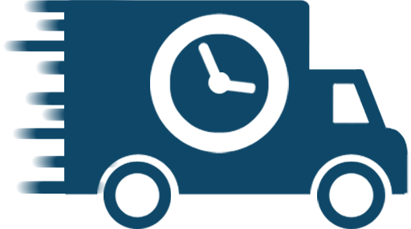


Стоимость робота
300.000
рублей

Slide 7
Стратегия развития
Серийное производство
Июль 2027
-
Декабрь 2027
Продажи
Предсерийная модель
Июль 2026
-
Июль 2027
Первые прототипы
Октябрь 2025
-
Июль 2026
Идея проекта
Сентябрь 2024
-
Октябрь 2025
Июнь 2024 -
Октябрь 2024

Slide 8

Спасибо за внимание
ДЕТалька-2026

